Slide 1

信息技术（必修2）
信息系统与社会

Slide 2

计算机软件

Slide 3
计算机软件
1、什么是软件？
计算机软件是指在计算机上运行的程序及其数据和文档的总和。
2、软件和硬件有什么关系？
软件和硬件密不可分。

Slide 4
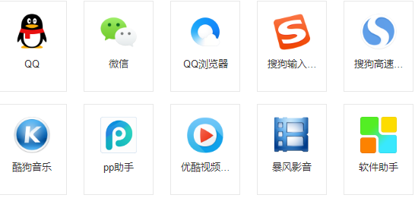
计算机软件
3、常见的软件有哪些？

Slide 5
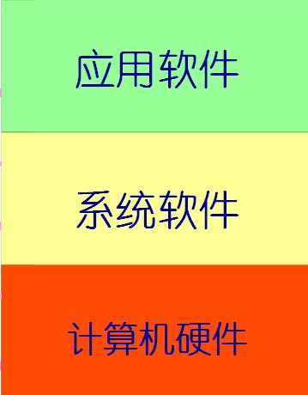
计算机软件
4、软件类型
计算机软件可分为系统软件和应用软件等。
系统软件是指控制和协调计算机及外部设备，支持应用软件开发和运行的软件，负责管理计算机系统中各种独立的硬件，使得它们可以协调工作。

Slide 6

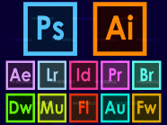

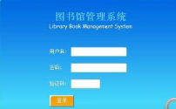
计算机软件
应用软件是为了某种特定用途而开发的软件，可以满足用户不同领域、不同问题的应用需求，如办公软件、工具软件、娱乐软件、管理软件等等。

Slide 7
系统软件及其功能
1、系统软件：目前常用的计算机操作系统有Windows、Mac OS、Linux、Unix等。
2、你知道Unix与Linux操作系统吗？
Unix是一种多用户、多任务操作系统，主要作为服务器操作系统使用。
Linux是一种自由和开放源代码的类Unix操作系统，也是一种跨硬件平台的操作系统。

Slide 8
系统软件及其功能
3、操作系统具有什么样的功能？
操作系统的主要功能是对计算机系统的全部软、硬件和数据资源进行统一控制、调度和管理，使得它们可以协调工作，便于计算机使用者和其他软件将计算机当作一个整体而不需要顾及底层每个硬件是如何工作的。

Slide 9
系统软件及其功能
例如，在Windows系统中要启动某个程序时，用户只需双击桌面上的相应图标，而操作系统则是通过以下步骤来实现程序启动的：
①通过图标找到存储在磁盘上的对应程序的文件。
②通过访问硬盘去读取该文件，并载入内存。
③运行该应用程序。

Slide 10
应用软件及其功能
1、什么是应用软件？
应用软件是利用计算机的软、硬件资源为解决某一应用领域的某个实际问题而专门开发的软件。
2、应用软件的作用是什么？
它可以满足用户的特定需求，拓宽计算机系统的应用领域。

Slide 11
应用软件及其功能
3、应用软件有哪些类型？
（1）办公软件
满足用户在文字处理、表格制作、幻灯片制作、图形图像处理、简单数据库处理等方面的常见办公需求。

Slide 12
应用软件及其功能
（2）工具软件
满足用户在系统维护、系统美化、图像编辑、音视频处理等方面的专业工
作需求。
（3）自行定制开发软件。例如，某图书管理软件

Slide 13
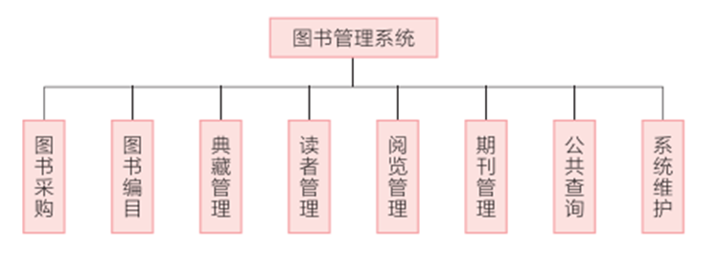
应用软件及其功能
讨论：图书管理系统需要具备哪些功能？

Slide 14
应用软件及其功能
图书采购包括对多种类型的文献实施采购和管理；
图书编目包括对图书进行编目工作，建立馆藏记录；
典藏管理包括利用层架标签准确定位文献的典藏位置，进行馆藏的登记、分配、剔除、调拨、清点、注销与恢复、统计等工作；
读者管理包括自动读取身份证基本信息，支持市民卡、二代身份证等作为借书证；
阅览管理包括对阅览室进出人员进行登记，并对阅览人次、阅览文献等进行统计；
期刊管理包括对现刊、合订本的流通与图书流通并存，进行统计和查询；
公共查询包括书目、期刊、非书资料的检索查询；
系统维护包括用户管理、数据备份和恢复等功能。

Slide 15
讨论
【问题与讨论】
Windows系统在使用过程中会出现越来越慢的情况，分析其产生的原因，可以采取什么方法来解决?

Slide 16
创所欲言
【讨论】
1.分析移动终端一般会越用越慢的原因，并提出相应的对策。
2.在使用智能手机时，会遇到哪些软硬件问题，如何解决？
3.可穿戴设备在生活中越来越常见，谈谈其发展趋势。

Slide 17
课后作业
【思考与练习】
1.目前你使用的计算机所安装的操作系统是什么？简述其发展历程。
2.你所使用过的应用软件有哪些?设计一张二维表格，写出它们的名称和功能。

Slide 18
课后作业
【实践与体验】
1.了解电子地图软件的使用方法及功能。
2.比较电子地图软件在智能手机和计算机上使用的不同感受。

Slide 19
好好学习，天天向上

